Slide 1


Asteroids
Information Visualization 2020/21
Professori:
A.F. Abate, I. Passero
Studente:
Vincenzo Russo

Slide 2

Outline
Asteroids
Ricompense
Configurazione
Rete Neurale
Demo

Slide 3

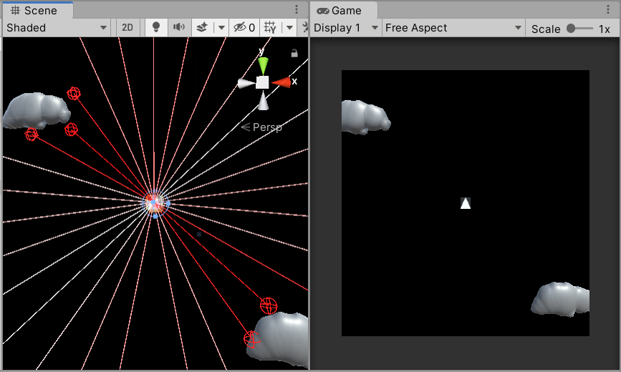
Asteroids
La navetta è un agente
L’agente percepisce gli asteroidi con il RayPerceptionSensor3D
Osservazioni:
Spara
Aggancia il target
Azioni
Ruota
Spara

Slide 4

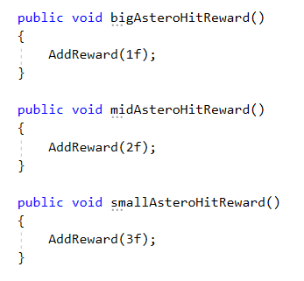

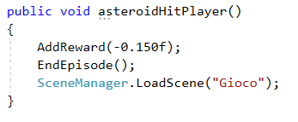
Ricompense

Slide 5
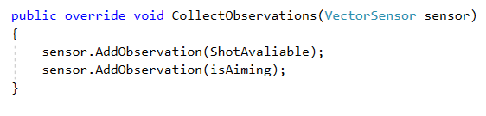
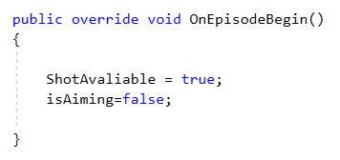
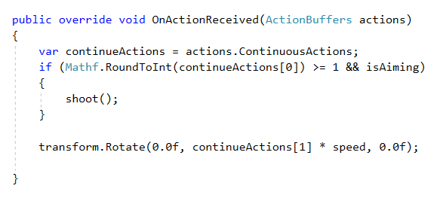
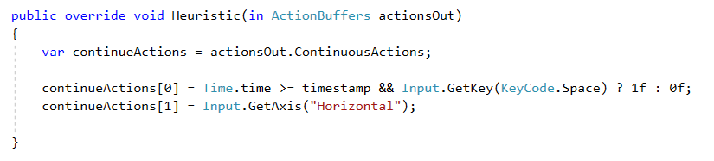

Slide 6
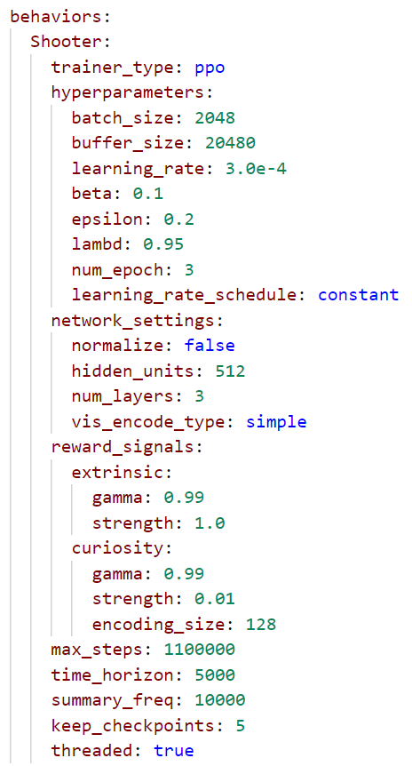
Configurazione

Slide 7
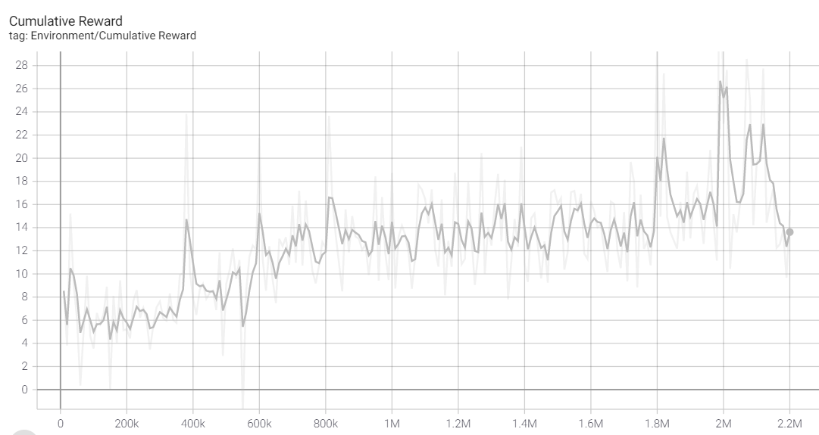

Slide 8
Rete Neurale

Slide 9
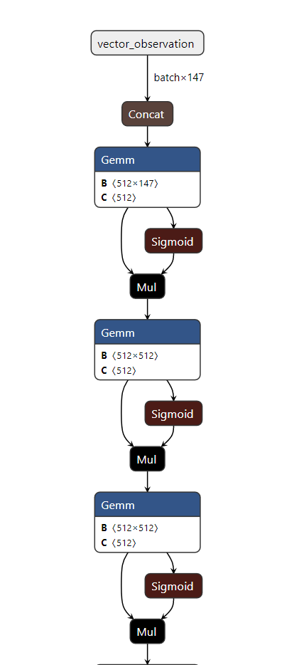

Slide 10
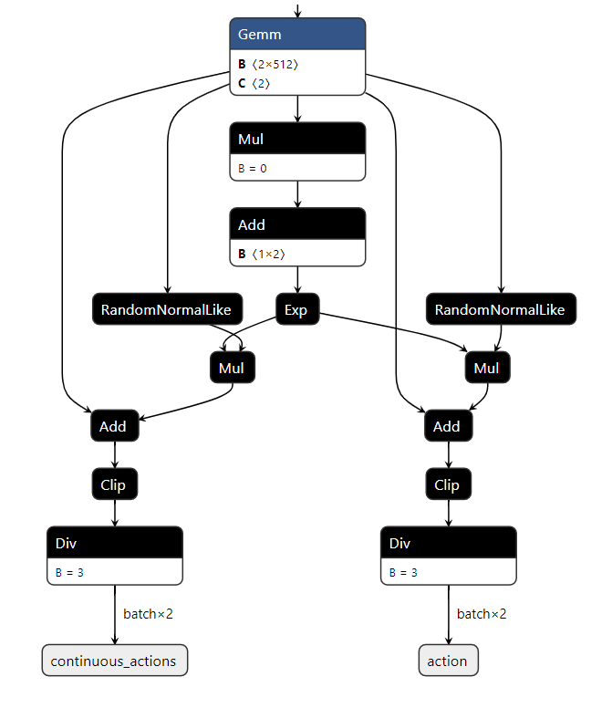

Slide 11
Demo

